Slide 1
Обери своє майбутнє!
Модель превентивної освіти
ЗНВК № 109

Slide 2
Формування гуманістично – орієнованої зі сталою громадянською і національною свідомістю, професійно-компетентної, здатної до самореалізації особистості ; досягнення сталої відповідальної поведінки, сформованості імунітету до негативних впливів соціального середовища

Slide 3
виховувати в учнів відповідальне ставлення до особистого здоров’я ;
вчити молодь протистояти шкідливим звичкам та неадекватній поведінці;
підвищувати рівень обізнаності з питань ВІЛ/СНІД;
сприяти визначення ціннісних орієнтацій у житті;
формувати правовий світогляд підлітків;
попереджувати випадки дитячого травматизму;

Slide 4
педагогічний
соціальний
Аспекти превентивної освіти в ЗНВК 109
психологічний
правовий

Slide 5
Суб'єкти превентивної освіти:
Учні
Педагогічний колектив
Громадські організації
Батьки

Slide 6
Свої функції превентивна освіта в ЗНВК 109 здійснює на трьох рівнях:
первинний
соціально-педагогічна профілактика
вторинний
превентивна допомога і корекція
третинний
адаптація, реабілітація і ресоціалізація

Slide 7
Соціально-педагогічна профілактика
Шкільний День здоров'я

Slide 8
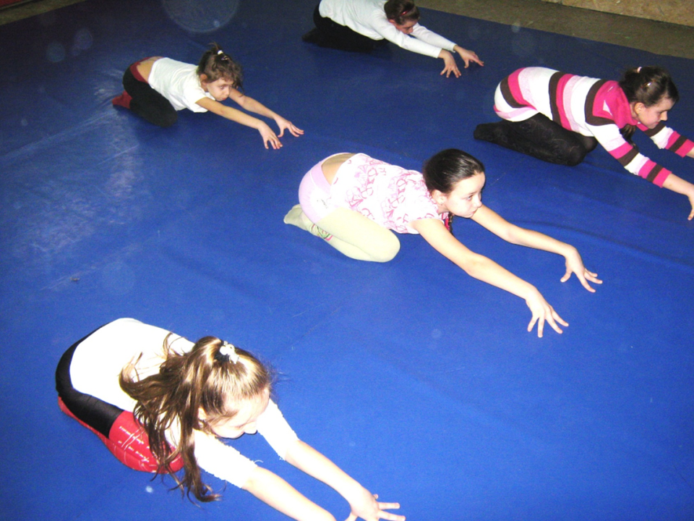

Slide 9
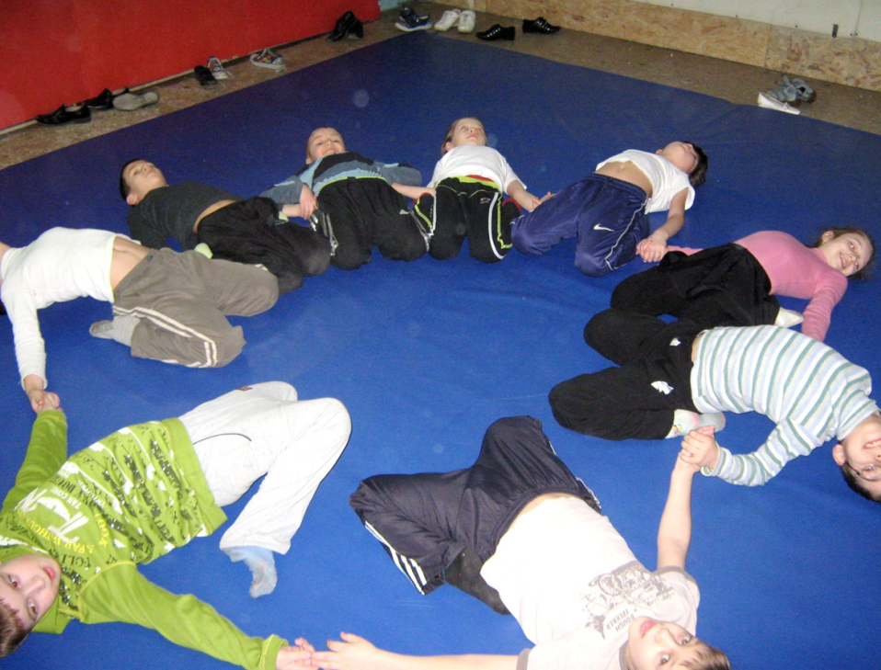
Оздоровчі уроки

Slide 10
Переможці районного етапу агітбригад
«За здоровий спосіб життя»

Slide 11
Тренінгове заняття факультативу «Захисти себе від ВІЛ»

Slide 12
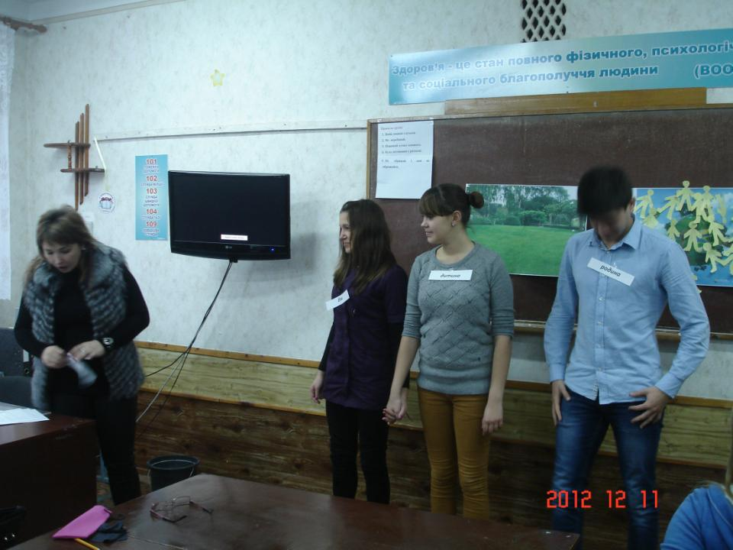
Тренінгові заняття «Захисти себе від ВІЛ»

Slide 13
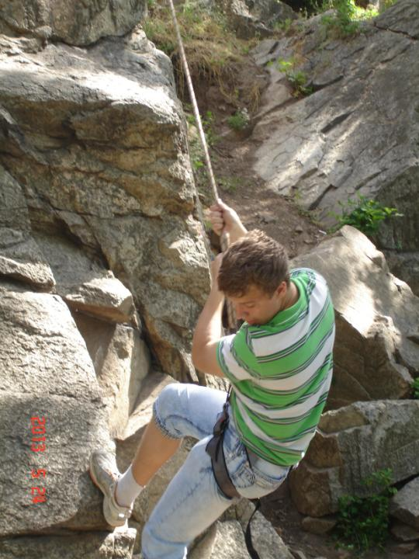
Організація активного відпочинку учнів

Slide 15
Участь у конкурсах

Slide 16
Превентивна допомога і корекція:
Засідання Ради профілактики правопорушень;
Співпрація з КМДМ, бесіди з дітьми девіантної поведінки;
Працює куточок психолога (телефон довіри, корегуючих організацій), скринька довіри;
Робота соціального педагога з різними категоріями дітей, а також з батьками.

Slide 17
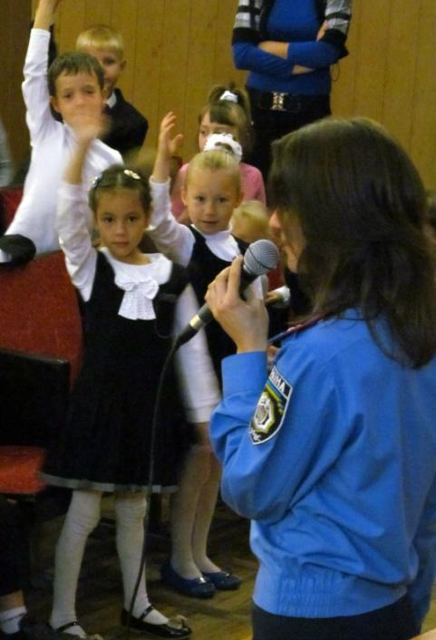
Адаптація, реабілітація і ресоціалізація
Співпраця зі СуСД

Slide 18
Аналіз зведених результатів опитування

Slide 19
Забезпечення дружньої, заохочувальної, сприятливої атмосфери

Slide 20
Забезпечення та дотримання санітарно – гігієнічних умов

Slide 21
Сприяння співпраці та активному навчанню

Slide 22
Відсутність фізичного покарання та насильства

Slide 23
Недопущення знущання, домагання та дискримінації

Slide 24
Оцінка розвитку творчих видів діяльності

Slide 25
Узгодження виховних впливів школи і сім'ї шляхом залучення батьків

Slide 26
Сприяння рівним можливостям учнів щодо участі у прийнятті рішень

Slide 27
Якісна превентивна освіта

Slide 28
Основні напрямки превентивної роботу у ЗНВК на майбутнє:
підвищення загальнокультурного і морального рівнів розвитку учнів школи;
свідомий вибір підростаючим поколінням здорової моделі своєї поведінки;
доброзичлива співпраця школи і сім'ї;
питання допомоги у стресових ситуаціях;
продовжувати розвивати творчі здібності і таланти учнів;
при матеріальних можливостях організувати кімнати для відпочинку учнів і окремо вчителів;
продовжувати роботу у напрямку превентивної освіти молоді і вчителів .

